Slide 1
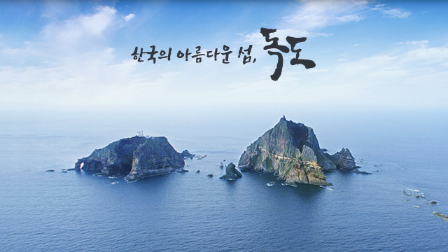
독도가 한국영토인 역사적 지리적 근거와 국제법적 지위
21604536 체육학과 임현재

Slide 2
목차
독도에 대해서
독도의 가치
독도의 역사적 근거
독도의 지리적 근거
독도의 국제법적 지위

Slide 3
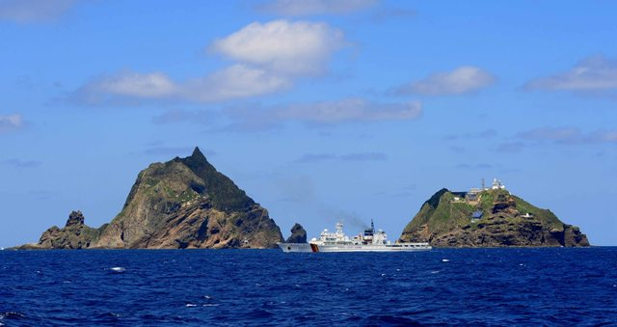
독도
대한민국 동쪽 끝에 위치한 아름다운 섬 독도는 동도·서도와 그 주변에 흩어져 있는 89개의 바위섬으로 이루어진 화산섬이다. 독도는 울릉도에서 동남쪽으로 87.4㎞ 떨어져 맑은 날 울릉도에서 독도를 육안으로 확인할 수 있다. 경상북도 울릉군에 속한 독도는 대한민국 정부 소유의 국유지로 천연기념물 336호이다. 60여 종의 식물, 130여 종의 곤충, 160여 종의 조류와 다양한 해양생물의 서식지로 자연 생태계의 보물창고이기도 하다.

Slide 4
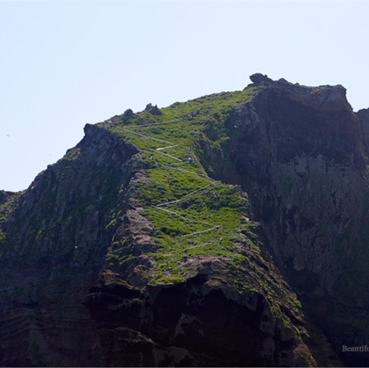
독도의 가치

Slide 5
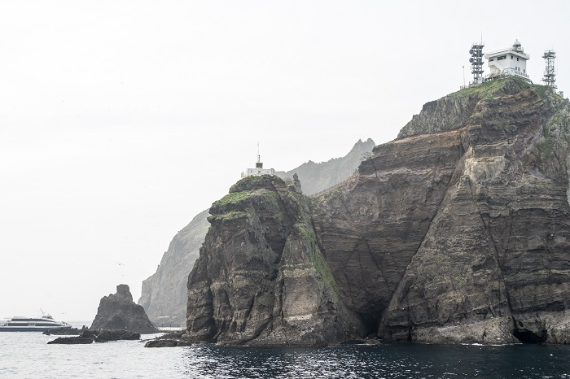
독도의 가치
지하자원
작은 바위섬인 독도는 언뜻 보면 쓸모 없는 땅 같지만 독도는 경제적, 군사전략적, 생태 환경적으로 매우 소중한 국토이다. 먼저 독도는 경제적 가치가 크다. 독도 주변 바다는 많은 물고기가 잡히는 황금어장이다. 한류와 난류가 교차해 플랑크톤이 풍부하기 때문이다. 또 독도 주변으로 천연가스를 비롯한 자원들이 묻혀 있다. 특히 가스 하이드레이트가 대량으로 묻혀 있다. 가스 하이드레이트는 바다 깊은 곳에서 가스와 물이 결합해 고체가 된 특이한 물질이다. 매장량이 많고 공해가 없어 ‘꿈의 에너지원으로 불린다. 군사전략적으로도 아주 중요하다. 독도는 동북아 강대국의 군사력이 교차하는 곳에 자리 잡고 있다. 러시아·일본·북한의 해군과 공군의 이동 상황을 손바닥처럼 들여다볼 수 있는 전략적 요충지이다.

Slide 6
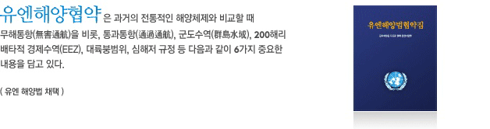
독도의 가치
경제
1970년 12월 유엔총회는 각 연안국의 관할권 범위 밖에 존재하는 심해저 자원은 인류공동유산이라는 내용의 결의문을 채택하고 1973년에 조직과 절차를 경정한 후, 1982년 4월에 본문 320개 조항과 9개 부속서로 구성된 유엔 해양법 협약을 채택하게 된다. 유엔해양법 협약은 영해 및 접속 수역, 국제해협, 군도국가(群島國家), 배타적경제 수역, 대륙붕, 공해, 섬, 폐쇄해(閉鎖海), 내륙국가, 국제 심해저, 해양환경의 보호, 해양과학 조사, 해양 기술의 발전 및 이전, 분쟁 해결 등을 내용으로 하며, 9개의 부속서를 포함하고 있다.

Slide 7
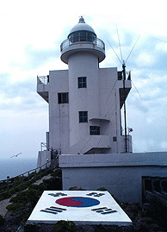
독도의가치
군사적가치
1905년 러일전쟁의 최후를 장식한 이른바 '동해의 대해전'에서 독도의 군사적 가치는 유감없이 발휘되었다고 한다. 당시 일본은 한국령 독도를 일본령 '다케시마'로 개명하며 시마네 현은 기도의 소관으로 1905년 1월 28일에 일본내각회의 결정으로 독도를 강제적으로 일본령으로 편입하였으며, 1905년 8월 19일에는 독도에 망루를 준공하였기에, 망강한 러시아 해군을 물리칠 수 있었다. 현재 우리나라 정부에서는 독도에 통신기지를 구축하여 전략적 기지로 관리하고 있으며, 이곳 관측소에서 러시아의 태평양함대와일본 및 북한 해,공군의 이동상황을 손쉽게 파악하여 동북아 및 국가안보에 필요한 군사정보를 제공하고 있다고 한다.

Slide 8
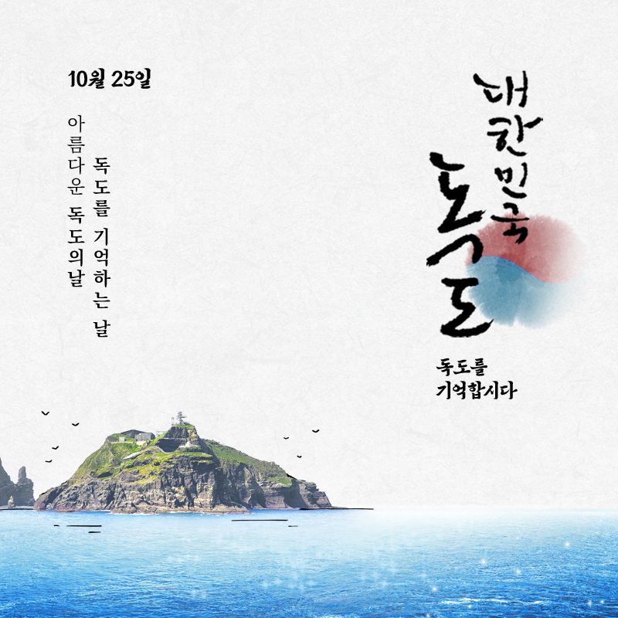
독도의 역사적근거

Slide 9
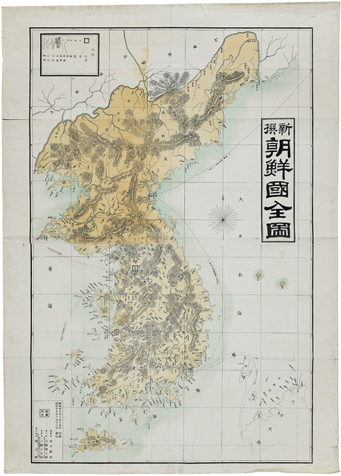
독도의 역사적 근거
독도는 우리 땅이라는 기록은 많이 남아 있는데 『세종실록지리지』(1454년)는 울릉도(무릉)와 독도(우산)가 강원도 울진 현에 속한 두 섬이라고 기록하고 있다. 또한, 독도에 관한 기록은 『신증동국여지승람』(1531년), 『동국문헌비고 (1770년),『만기요람 (1808년),『증보문헌비고 (1908년) 등 다른 관찬 문헌에서도 일관되게 이어지고 있다. 또한, 일본에서 만든 『신찬조선국전도(1894년)』에도 독도와 울릉도가 한반도와 같은 색인 노란색으로 그려져 있어요. 즉 일본이 ‘독도는 조선의 땅이라고 인정하는 지도라고 할 수 있다. 그 밖에도 프랑스에서 만든 『조선왕국전도』, 일본에서 만든 『삼국접양지도』 등 독도가 일본의 땅이 아닌, 우리의 땅임을 나타내는 옛 지도와 자료가 많이 있어 역사적으로도 독도가 우리 땅임을 분명히 할 수 있다.
신찬조선국전도(1894년)

Slide 10
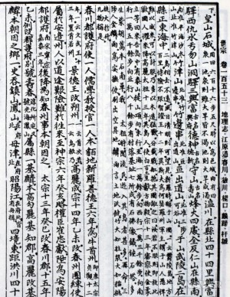
독도의 역사적 근거
1454년 『세종실록지리지』에는 우산(于山)과 무릉(武陵) 2섬이 울진 현 정동(正東)바다 가운데 있다고 하면서, 2섬이 서로 거리가 멀지 아니하여, 날씨가 맑으면 가히 바라볼 수 있다. 우리 태조 때, 유리하는 백성들이 그 섬으로 도망하여 들어가는 자가 심히 많다 함을 듣고, 다시 삼척 사람 김인우(金麟雨)를 안무사(安撫使)로 삼아서 사람들을 쇄출(刷出)하여 그 땅을 비우게 하였는데, 인우가 말하기를, "땅이 비옥하고 대나무의 크기가 기둥 같으며, 쥐는 크기가 고양이 같고, 복숭아씨가 되[升]처럼 큰데, 모두 물건이 이와 같다" 하였다. 이는 조선왕조가 15세기 초부터 울릉도와 독도를 조선영토로 관리하고 있었음을 보여주는 자료이다.

Slide 11
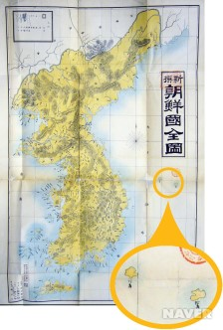
독도의 역사적 근거
이 지도는 일본에서 만든 ‘신찬 조선국전도이다. 여기에는 독도와 울릉도가 한반도와 같은 색인 노란색으로 그려져 있다. 즉 일본이 ‘독도는 조선의 땅이라고 인정하는 지도라고 할 수 있다. 그 밖에도 프랑스에서 만든 ‘조선왕국전도’, 일본에서 만든 ‘삼국접양지도’ 등 독도가 일본의 땅이 아닌, 우리의 땅임을 나타내는 옛 지도와 자료가 많이 있다.

Slide 12
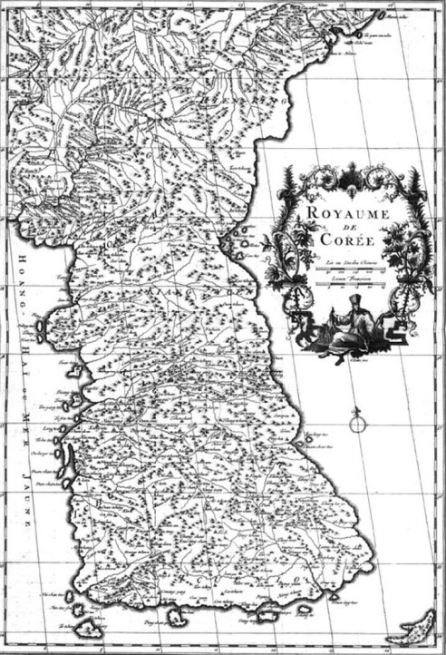
독도의 역사적 근거
프랑스의 유명한 지리학자 J. B. B. 당빌이 1737년에 제작한 서양 최초의 한국전도로,『신중국지도첩(NOUVEL ATLAS DE LA CHINE)에 삽도로 들어있다. 「조선왕국전도는 매우 정확한 것이 특징으로 당시 현존하던 중국을 비롯한 아시아제국에 관한 모든 지도와 참고자료들을 검토하여 지형(地形), 산세(山勢), 수계(水系) 및 경․위도까지 매우 정확하다. 대부분의 지명들은 중국어식 발음표기에서 온 것이지만 일부는 일본식 한자 발음의 표기이다. 국경은 압록강 위까지 되어 있고, 조선 팔도의 이름을 모두 표기하였다. 백두산의 이름은 'Poda Chan', 울릉도는 'Fang Ling Tao', 독도로 추정되는 섬은 'Tchian Chan Tao', 제주도는 'Kitcheou', 서울은 'King Ki Tao', 부산 동래는 'Tong Lai', 압록강은 'Yalou Kiang'으로 표기되어 있고 도시는 부호로 표시하고 있다. 동해의 명칭은 표기되어 있지 않다.

Slide 13
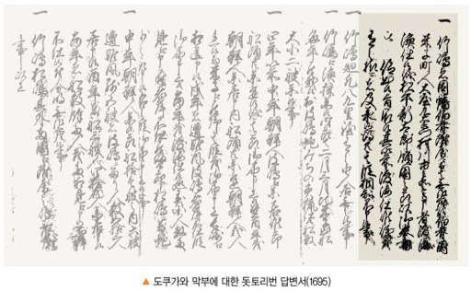
독도의 역사적 근거
독도는 6세기 초엽(512년) 신라가 복속한 우산국의 영토라고 기록하고 있으므로, 독도에 대한 통치 역사는 신라 시대까지 거슬러 올라간다. 독도는 신라의 장군 이사부가 울릉도를 정복한 뒤 지금까지 줄곧 우리의 땅이었다.
그런데 17세기 말부터 일본이 독도를 포함한 울릉도를 욕심 내며 갈등을 일으키기 시작했다. 조선은 그런 일본과 3년 동안 치열하게 논쟁을 벌였고, 결국 일본은 1696년에 독도가 조선의 땅이라고 인정 했었는데, 여기에는 유명한 일화가 있다. 1693년 어부 안용복이 울릉도에서 어업 행위를 하다가 조업 권을 사이에 두고 일본인과 실랑이가 붙어 일본 본국으로 끌려갔다. 그러나 그는 호키 태수에게 조선인이 조선 영토에 갔는데 무엇이 문제냐며 강력하게 주장했다. 이로 인해 에도 막부가 그를 조선으로 돌려보냈고, 1695년 12월 25일 돗토리번에 대한 조회를 통해 "울릉도(죽도)와 독도(송도) 모두 돗토리번에 속하지 않는다."는 사실을 확인한 후(돗토리번 답변서), 1696년 1월 28일 일본인들의 울릉도 방면 도해를 금지하도록 지시하게 되었다.

Slide 14
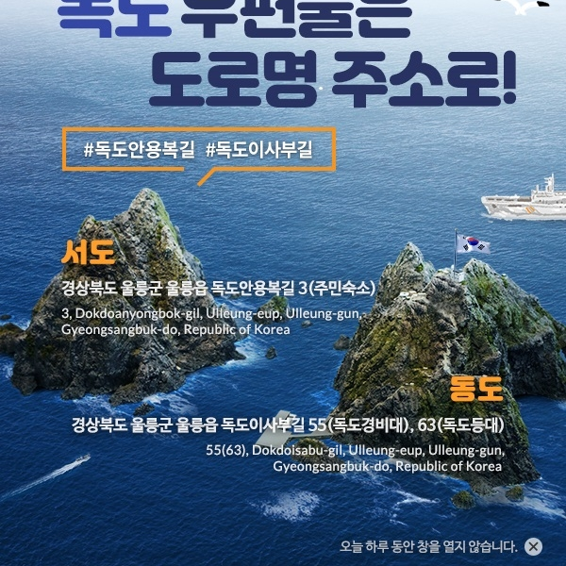
독도의 지리적 근거

Slide 15
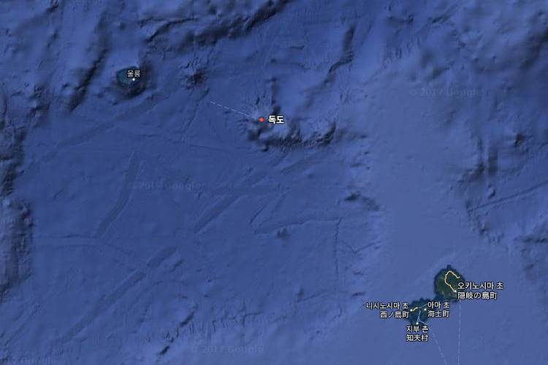
독도의 지리적 근거
지리적 근거로 독도는 경위도 상으로는 북위 37도 14분 18초와 동경 131도 52분 22초 지점에 있는 섬이다. 행정구역으로는 경상북도 울릉군 울릉읍 독도리에 소속되어 있고, 대한민국의 가장 동쪽에 있는 영토이다. 울릉군에 속해 있는 우리 땅 독도는 지리적으로도 우리 땅인 근거가 명확하다. 독도와 가장 가까운 일본 영토(오키섬) 사이의 거리는 157.5km로 일본에서는 독도를 볼 수 없지만, 울릉도와 독도 사이의 거리는 87.4km로 맑은 날이면 육안으로 독도를 확인할 수 있어 역사적으로 독도는 울릉도의 일부로 인식됐다.

Slide 16
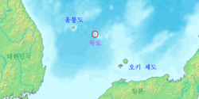
독도의 지리적 근거
독도의 총 면적은 187,554m²로, 서도(西島)가 88,740m², 동도(東島)가 73,297m², 그 밖의 부속도서가 25,517m²이다. 서도의 최고 높이는 168.5m이고, 동도의 최고 높이는 98.6m이다. 2012년 11월부터 대한민국 정부 고시에 의거하여 서도의 최고봉은 '대한봉'(大韓峰), 동도의 최고봉은 '우산봉'(于山峰)으로 부른다. 동도의 최고봉은 1950년대에는 '성걸봉'으로 불렸으며, 2005년부터 고시 이전까지는 '일출봉'(日出峰)이라 불렸다.] 동도와 서도 및 부속 도서는 대부분 수심 10m 미만의 얕은 땅으로 연결되어 있다.
대한민국의 행정구역에서는 경상북도 울릉군 울릉읍 독도리 산 1-96번지에 속하며 우편번호는 40240이다. 대한민국은 이 섬을 천연기념물 제336호 독도 천연보호구역으로 지정하여 보호하고 있다. 울릉군은 국민 공모를 통해 도로명 주소법에 따른 이 섬의 도로명 주소를 '독도안용복길'(서도)과 '독도이사부길'(동도)로 정하였다. 일본이 주장하는 행정 구역에서는 시마네현 오키군 오키노시마정에 속해 있다.

Slide 17
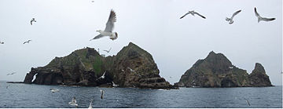
독도의 국제법적 지위

Slide 18
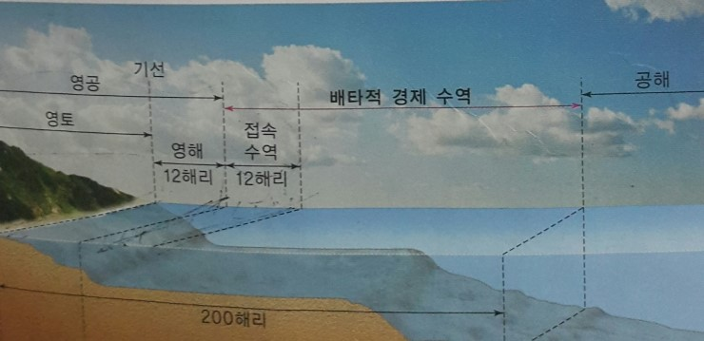
독도의 국제법적 지위
독도﻿는 국제법상 ' 섬 ' 이므로 12해리 영해와 200해리의 배타적 경제 수역(排他的經濟水域) (Exclusive Economic Zone, EEZ로 약칭)을 가질 수 있다. EEZ란 영해 기선으로부터 최대 200해리까지에 이르는 수역 중에서 영해를 제외한 수역이다.타국의 선박이나 항공기는 연안국의 EEZ를 자유롭게 통항할 수 있지만, 자원 개발이나 어업 활동 등에서는 여러 가지로 제약을 받게 된다. 1996년 한국과 일본이 각각 200해리 EEZ를 선포한 결과, 양국의 EEZ에 중첩되는 해역이 발생하였다.
이에 대한 양국의 해양 경계가 필요했으나 경계에 대한 양측의 주장이 대립하여 잠정적으로 어업에 관한 사항만을 규율하는 어업 협정이 체결되었다. 이 어업 협정은 한, 일 양국의 배타적 경제 수역에 적용되었고, 이에 EEZ충돌이 발생하여, 그 충돌 지역을 중간 수역으로 지정하였다. 중간 수역이란 장차 한일 양국의 EEZ 경계가 확정되면 사라질 잠정적 성격의 수역을 말한다. 우리 땅인 독도의 영해는 양국의 배타적 경제 수역이 확정되지 않은 이른바 ' 중간 수역 ' 에 포함 되지 않는다.

Slide 19
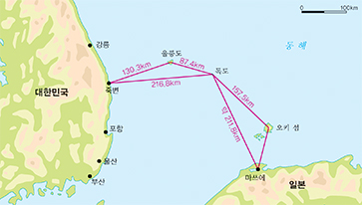
독도의 국제법적 지위
섬의 법적 지위와 관련하여 국제 법은 섬과 암석을 구분하여 그 해양 지형이 창출할 수 있는 해양관할수역을 달리 규정하고 있다. 4면이 바다로 둘러싸여 있는 해양 지형이 국제법상 섬으로서 법적 지위를 인정받게 된다면 동 섬은 자체의 영해, 접속수역, 배타적 경제수역 , 대륙붕과 같은 관할수역을 가질 수 있다. 이에 비해 암석은 배타적 경제수역과 대륙붕과 같은 확대된 해양관할수역 을 창설할 수 없고 다만 영해 및 접속수역만을 가진다. 따라서 국제법상 해양관할수역을 가질 수 있는 섬이 되기 위한 법적 요건들에 관해서 구체적으로 고찰해 볼 필요가 있다. 이에 관하여 UN 해양법협약은 제 121조에 섬에 관한 통상 적인 규정으로 다음과 같이 규정하고 있다.

Slide 20
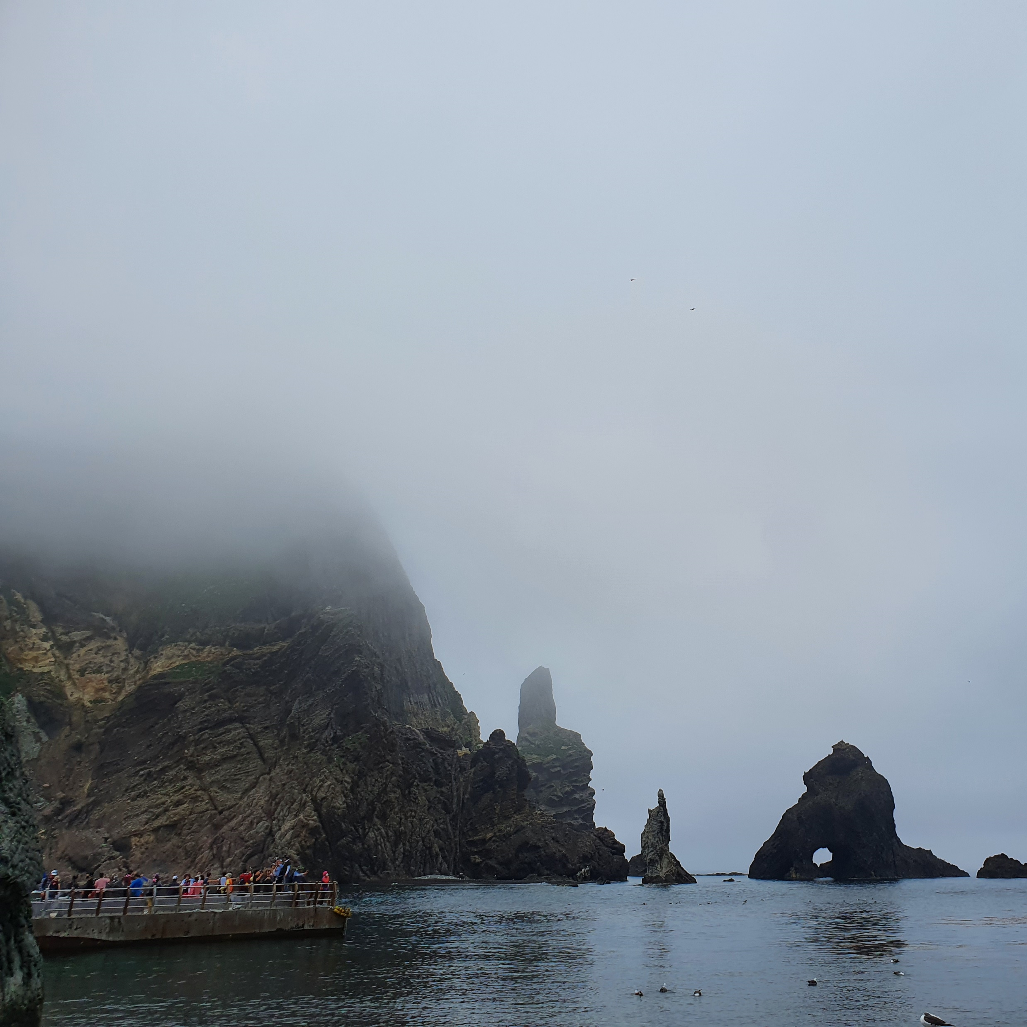
영상 시청
http://dokdo.mofa.go.kr/kor/pds/video_list.jsp

Slide 21
감사합니다.

